Slide 1


Projeto Integrador Helpdesk
Faculdade de Americana - FAM
João Vitor Pirotta 20190037 Roberto Sanches Giuliani Junior 20190805 Victor Molina Reami 20191510

Slide 2


Nosso sistema tem como objetivo resolver:
Serviço de atendimento aos clientes que procuram por soluções, esclarecimentos sobre dúvidas e outras solicitações técnicas relacionadas.

Slide 3







Tecnologias utilizadas
HTML
CSS
JavaScript
Ajax
PHP
PostgreSQL 9.6

Slide 4
Interface atendente
Interface cliente
Acessar interface com login e senha
Cadastrar e remover empresas
Cadastrar e remover clientes
Cadastrar e remover departamentos
Atender chamados abertos por clientes
Responder chat com clientes
Enviar mensagens, emoji e imagens
Visualizar status de chamado
Em aberto, em atendimento e pendente
Acessar interface com login e senha
Abrir chamado de suporte com atendentes
Responder chat com atendentes
Enviar mensagens, emoji e imagens
Visualizar status de chamado
Em aberto, em atendimento, pendente e finalizado

Slide 5
Interface do Cliente

Slide 6
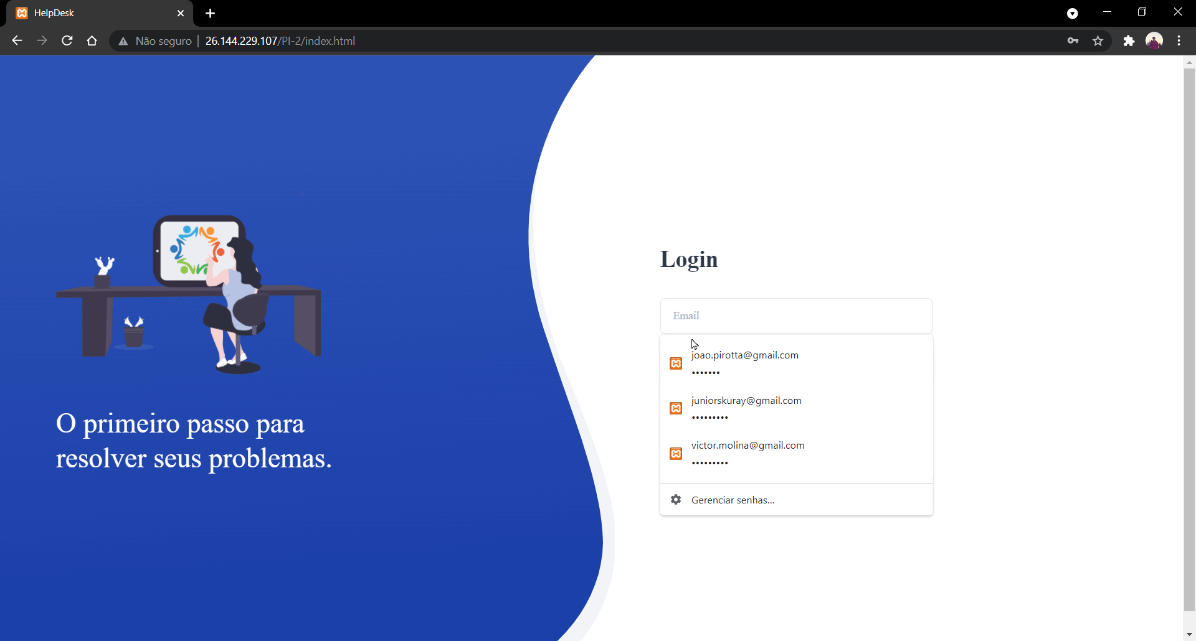
Tela Login

Slide 7
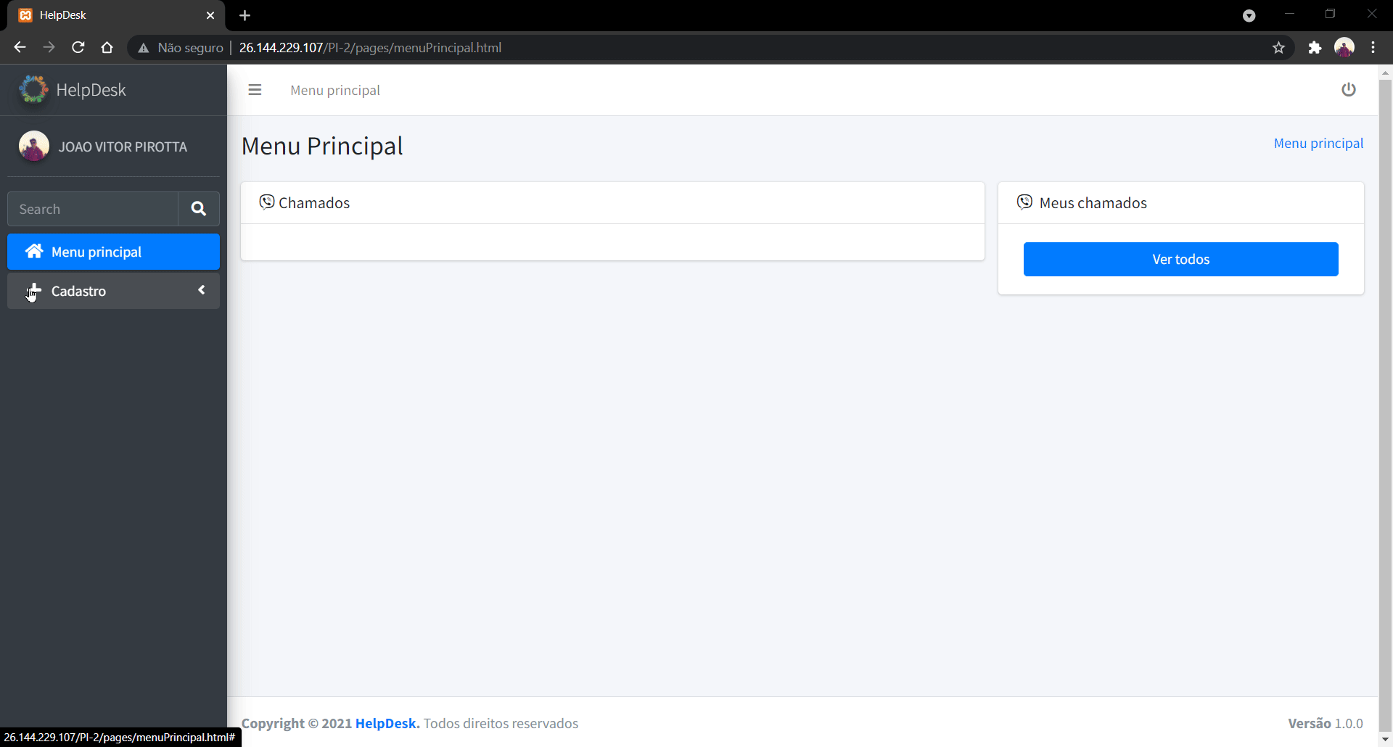
Cadastro empresa

Slide 8
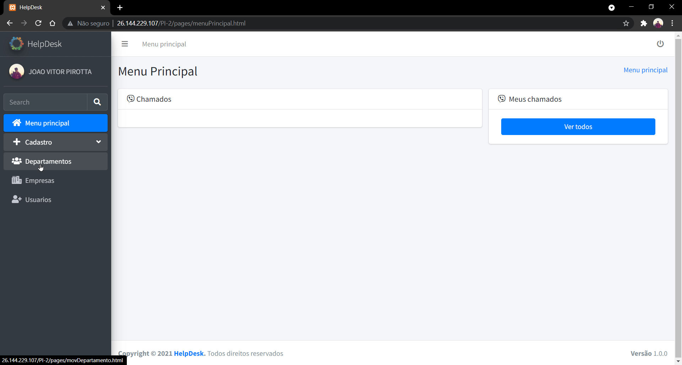
Cadastro departamento

Slide 9

Cadastro usuário

Slide 10
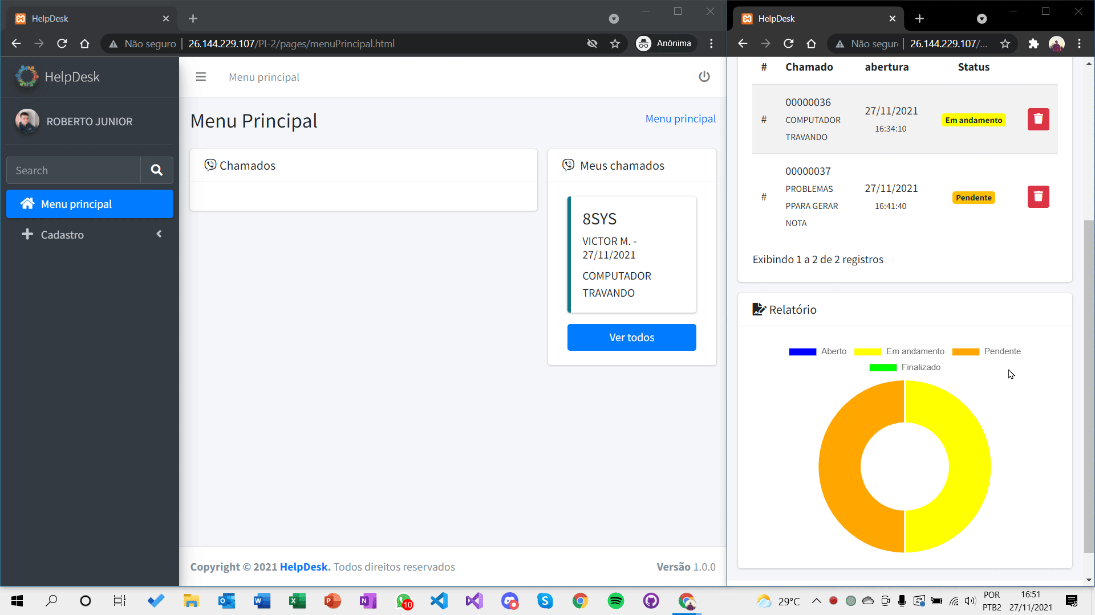
Abertura chamado

Slide 11
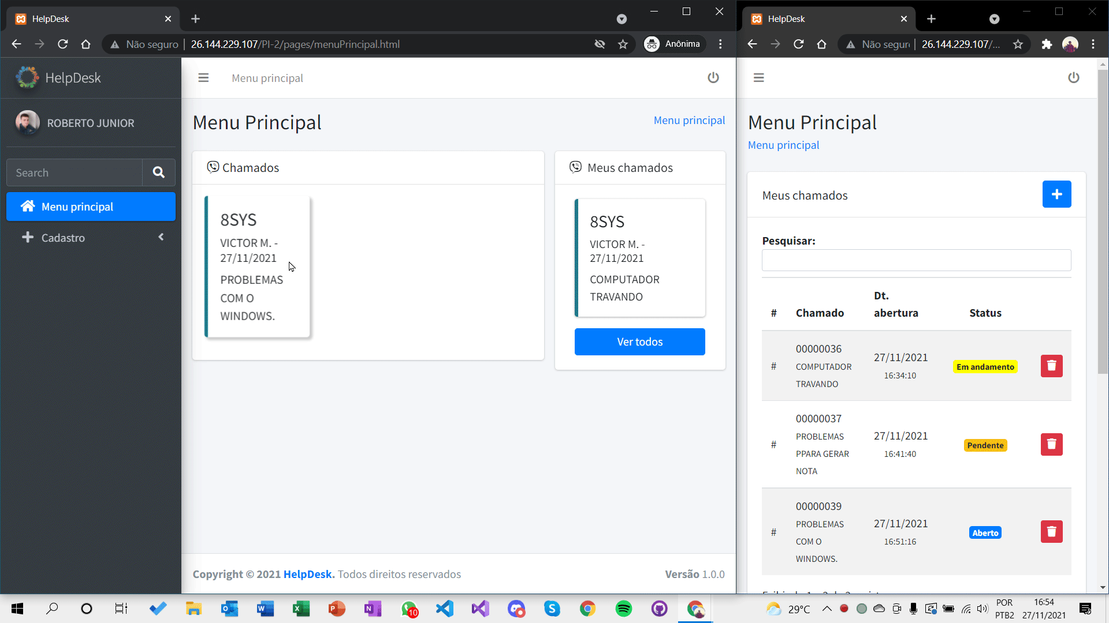
Chat

Slide 12
Roadmap
Mercado
Pesquisa de mercado
Desenvolvimento
Desenvolvimento da aplicação Web
2019
2020
2021
2022
Requisitos
Levantamento de requisitos
Android
Suporte para Android

Slide 13

Thank you! (Q&A)

